Slide 1
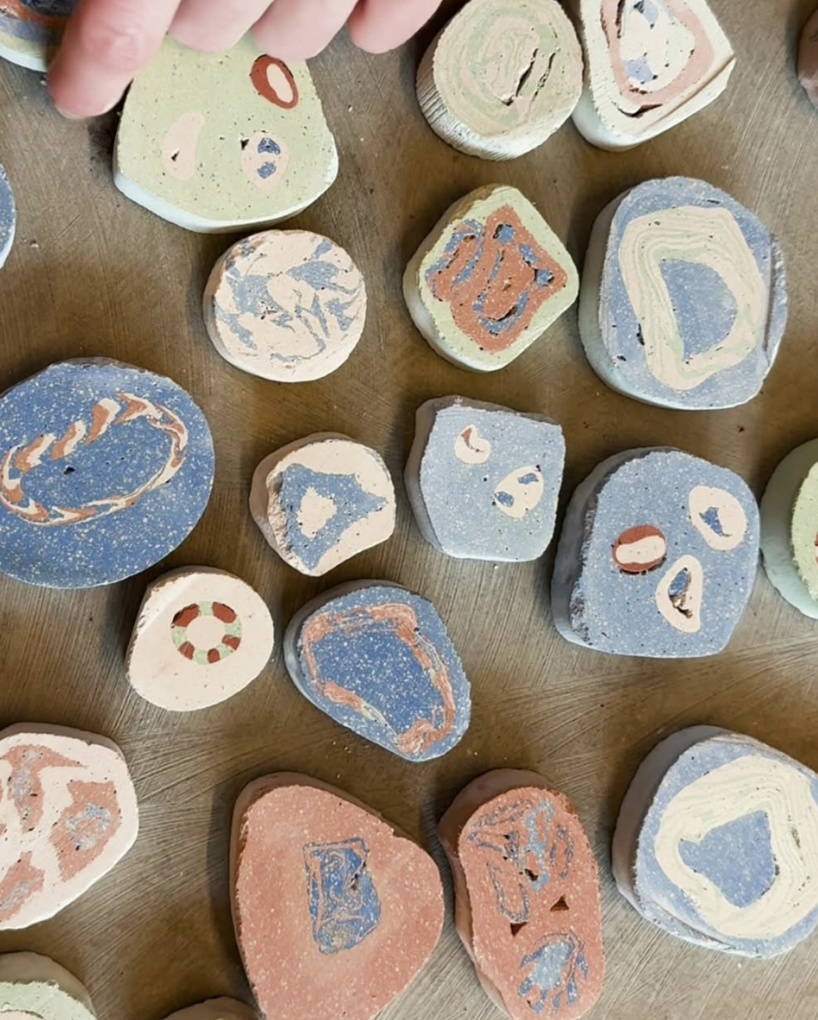
Fra før til nu: Naturen i keramikken
Det antropocæne – altings forbundethed, samarbejdsforløb mellem Bk og TAW 2025

Slide 2
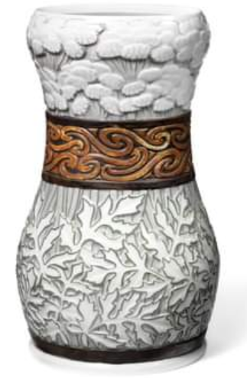
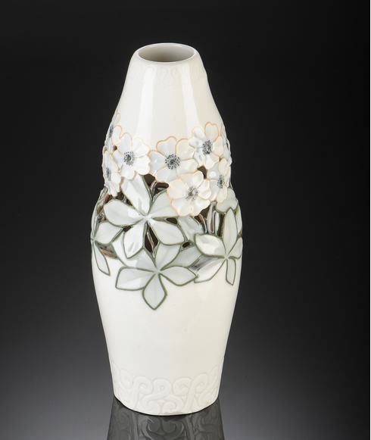
Keramik i skønvirke-perioden omkr. år 1900
Keramikken som brugskunst.
De internationale, ofte japansk inspirerede impulser kom især til udtryk i en fornyelse af ornamentik og teknik, hvor vilde blomster, insekter og havens flora og fauna yndede motiver.
Keramikken blomstrede i denne periode med kunstnere som Thorvald Bindesbøll, J.F. Willumsen og familien Skovgaard.

Slide 3
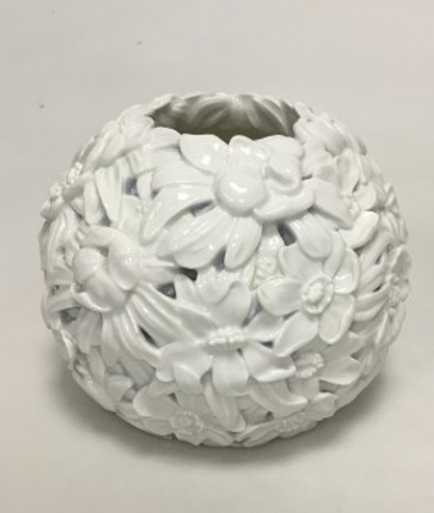
Eksempel på en vase fra skønvirke-perioden, hvor vasen og krukken er den dominerende form og naturelementerne dekorative elementer.
Effie Hegermann-Lindencrone, cirka 1913, for Bing & Grøndahl

Slide 4
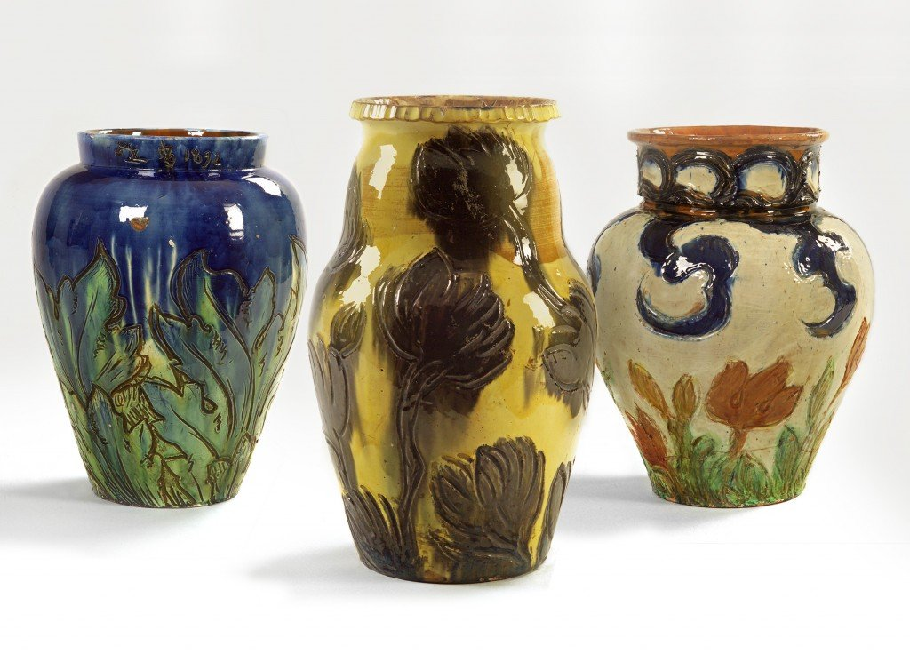
Bindesbøll var uddannet arkitekt og arbejdede med formgivning af keramik, grafiske mønstre og designs, sølvtøj, smykker og interiørs. Han kombinerede det klassiske, stringente objekt med florale, svungne, organiske mønstre og motiver, og var enormt nytænkende i sit udtryk og en af foregangsmændene indenfor den stilart man i dag benævner som skønvirke, art nouveau eller jugendstil.

Slide 5
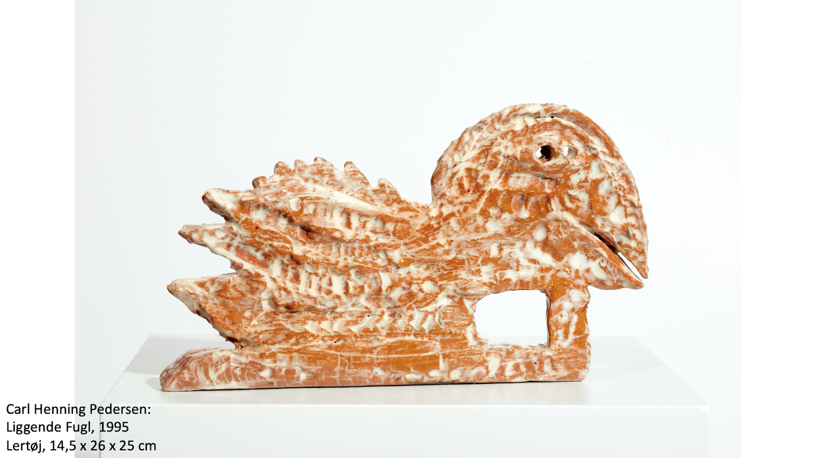
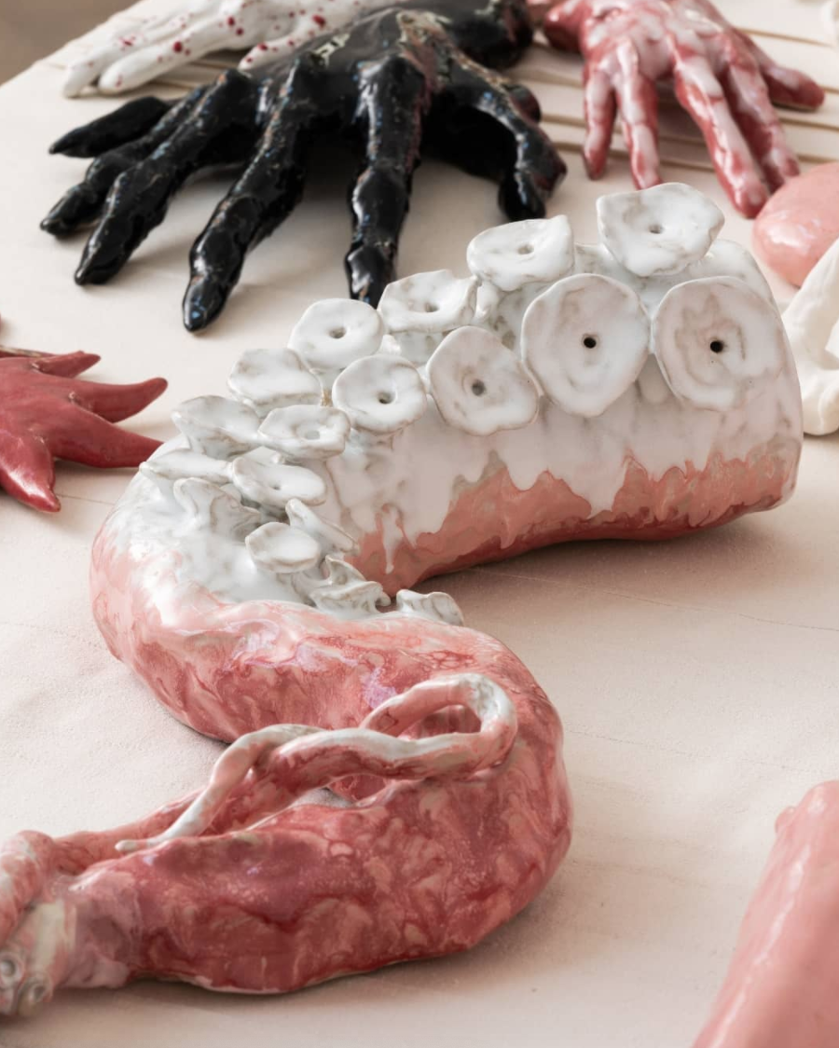
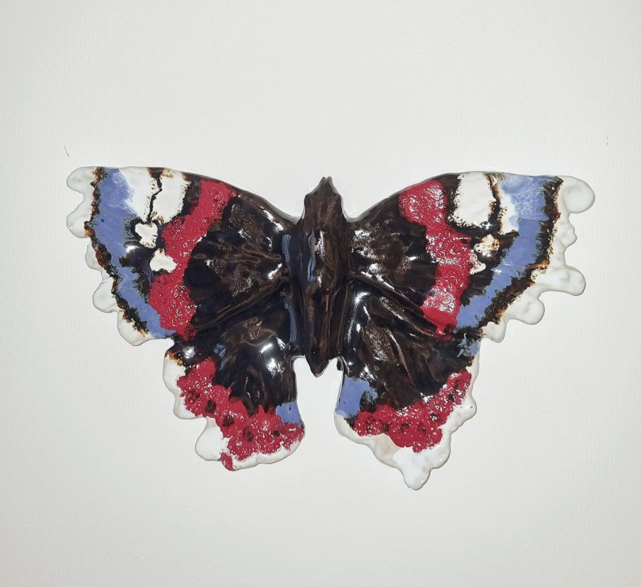
Keramik I modernismen
Klara Lija, værker fra 2020-21, https://www.instagram.com/klara_lilja/?hl=en

Slide 6
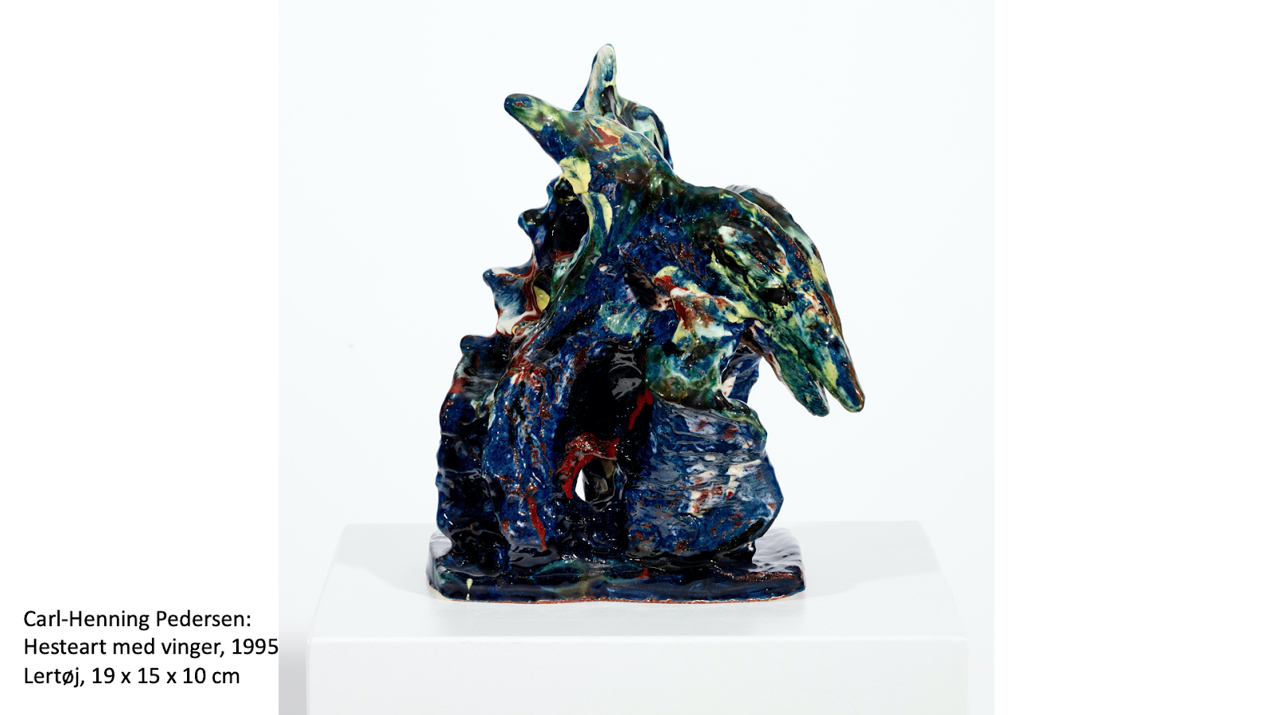

Slide 7
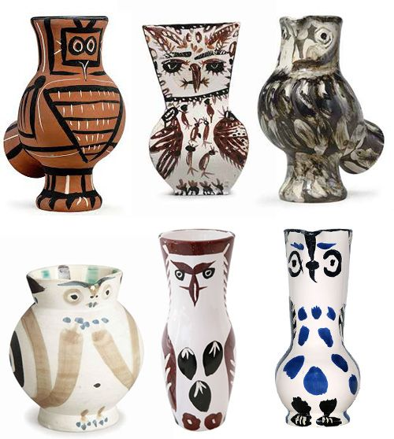
Eksempler på Picassos keramiske figurer

Slide 8
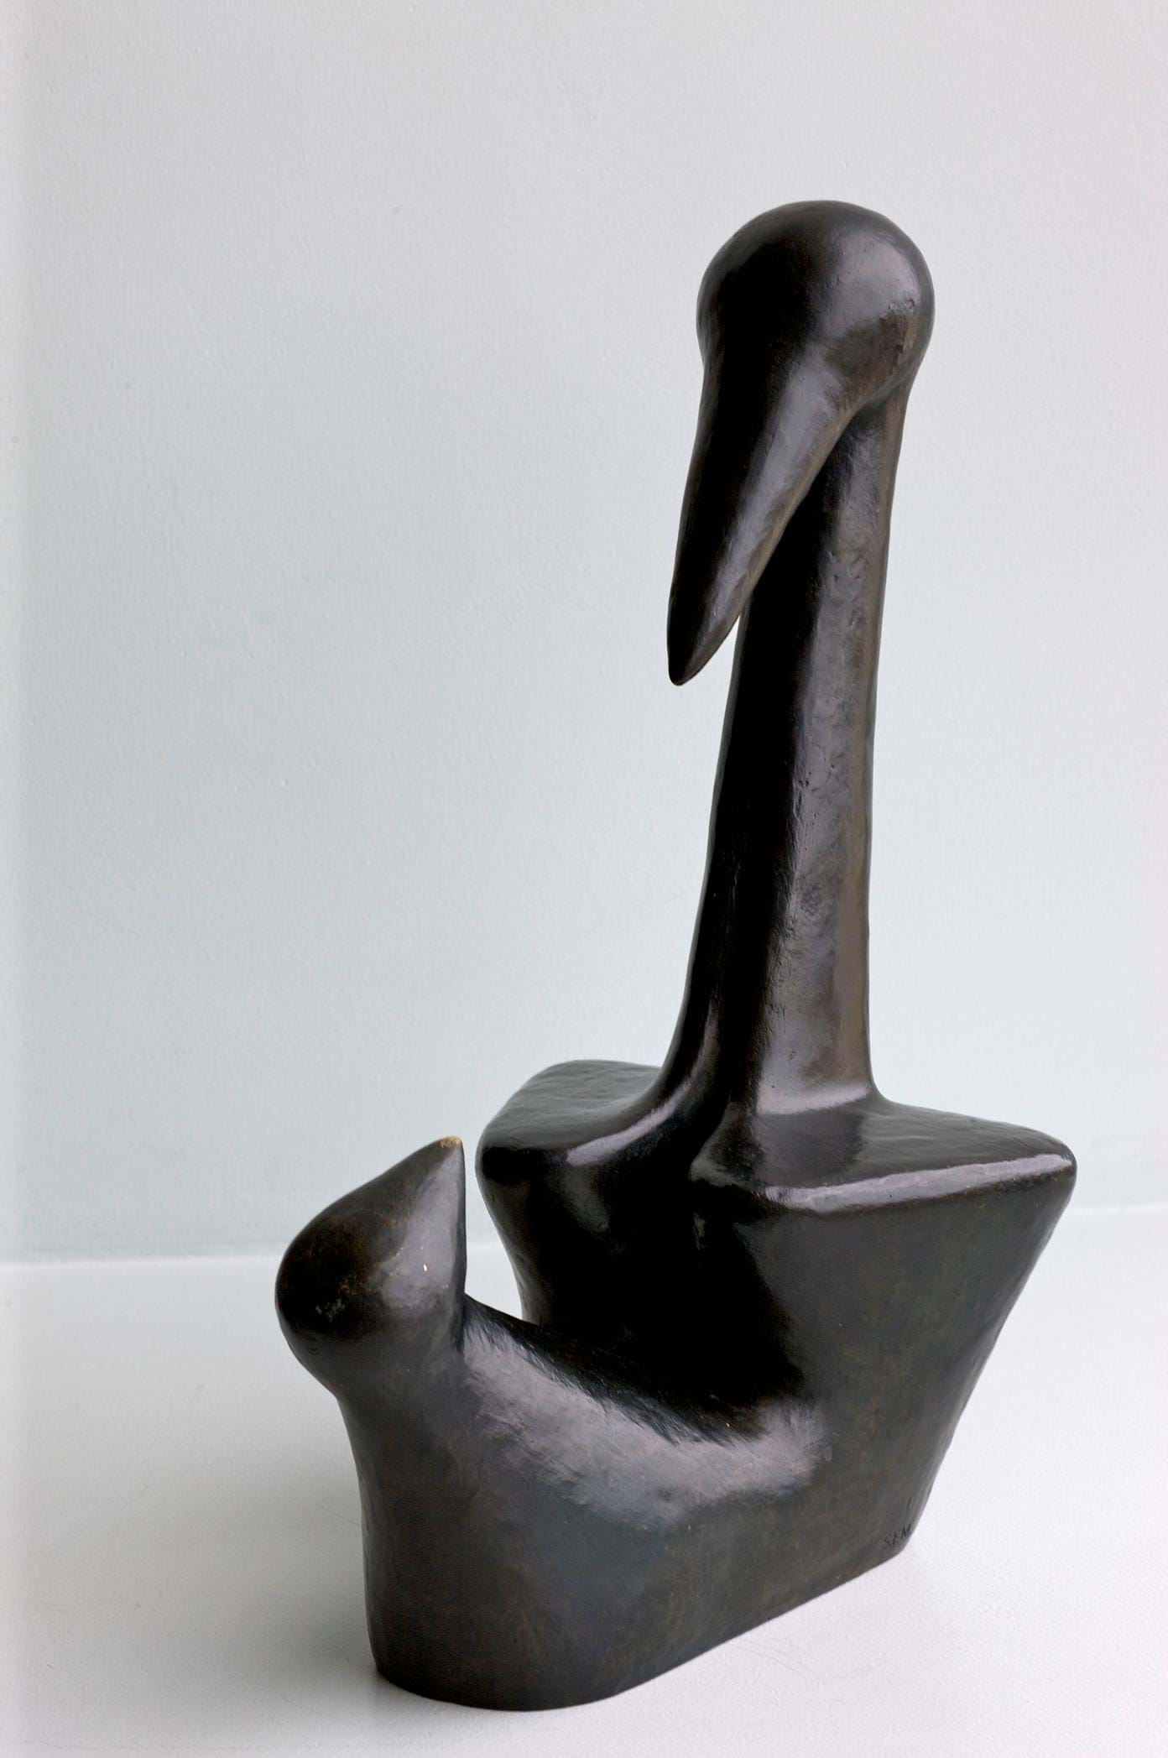
Sonja Ferlov Mancoba, 1930’erne.

Slide 9
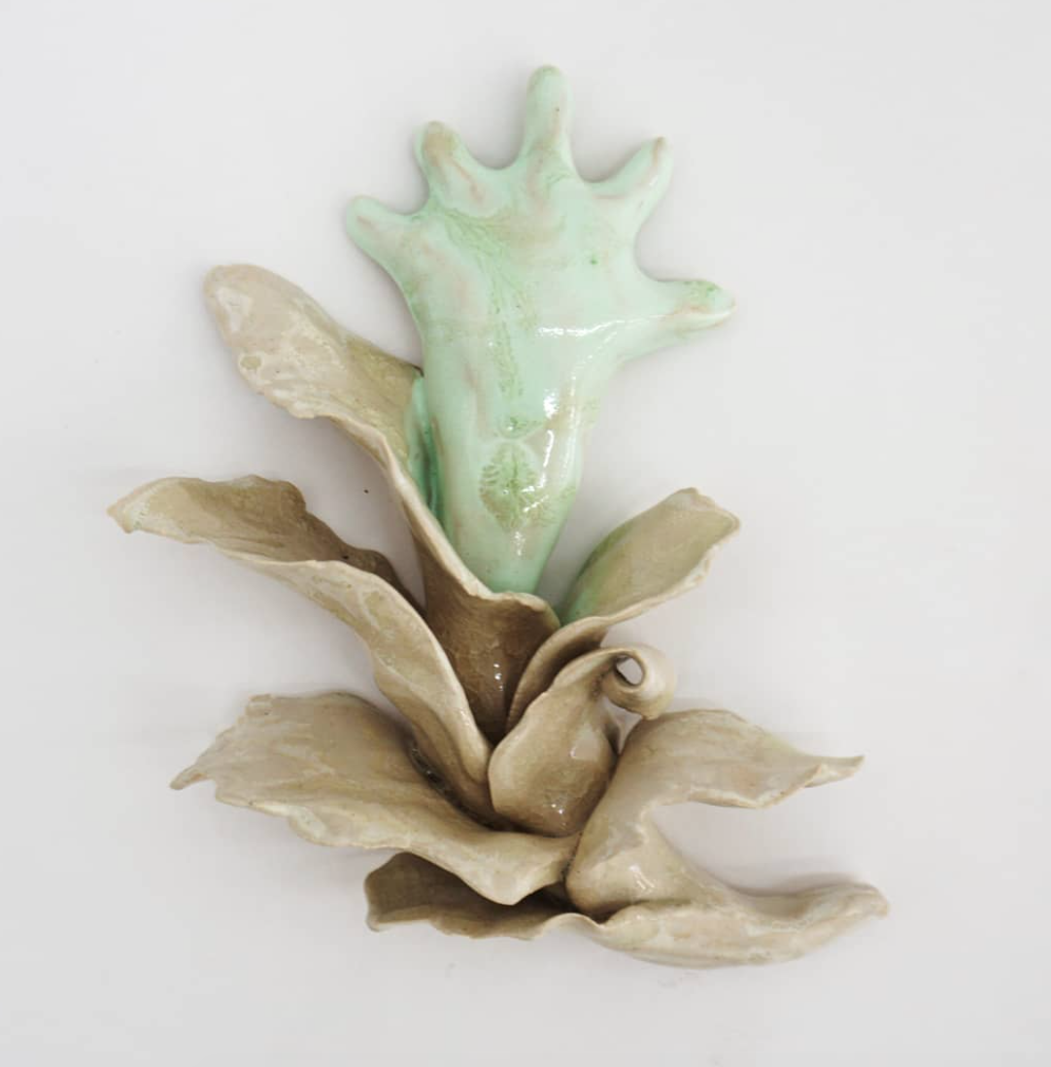
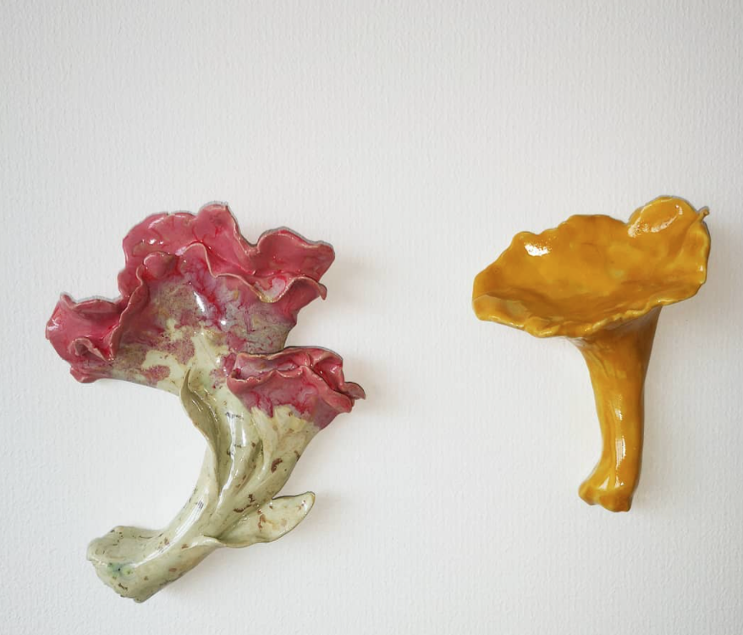
Keramik I samtidskunsten
Klara Lija, værker fra 2020-21, https://www.instagram.com/klara_lilja/?hl=en

Slide 10
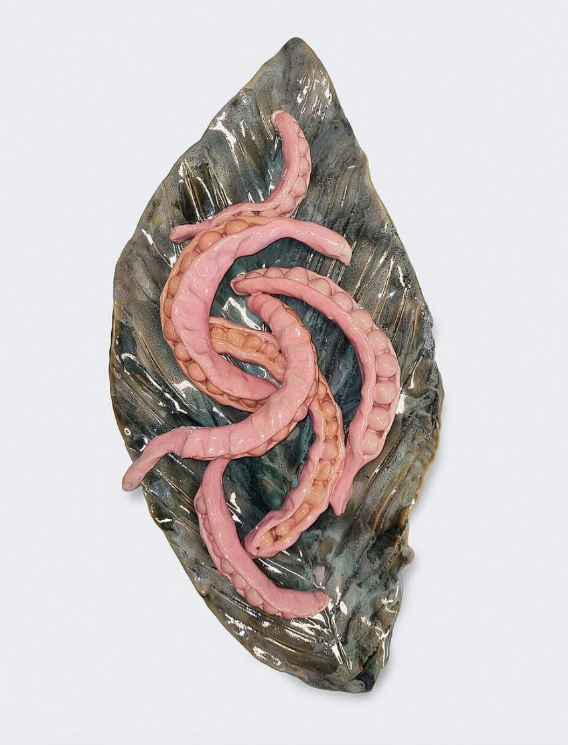
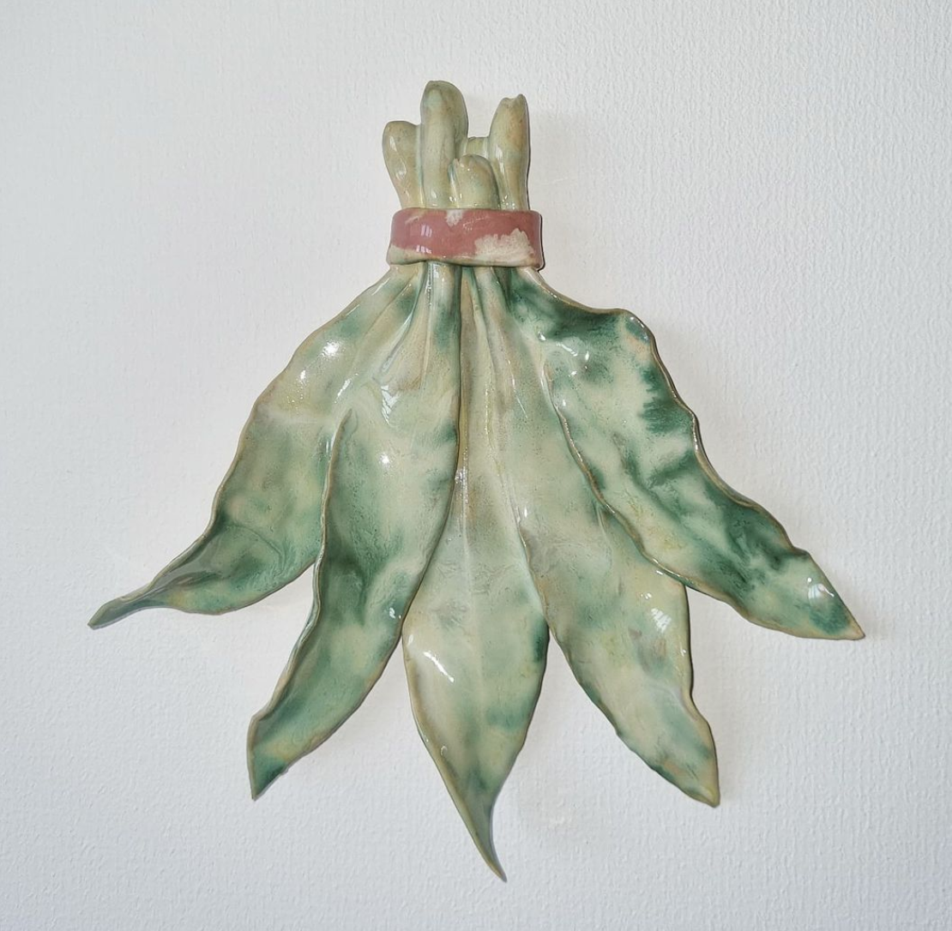
Klara Lija, værker fra 2020-21, https://www.instagram.com/klara_lilja/?hl=en

Slide 11
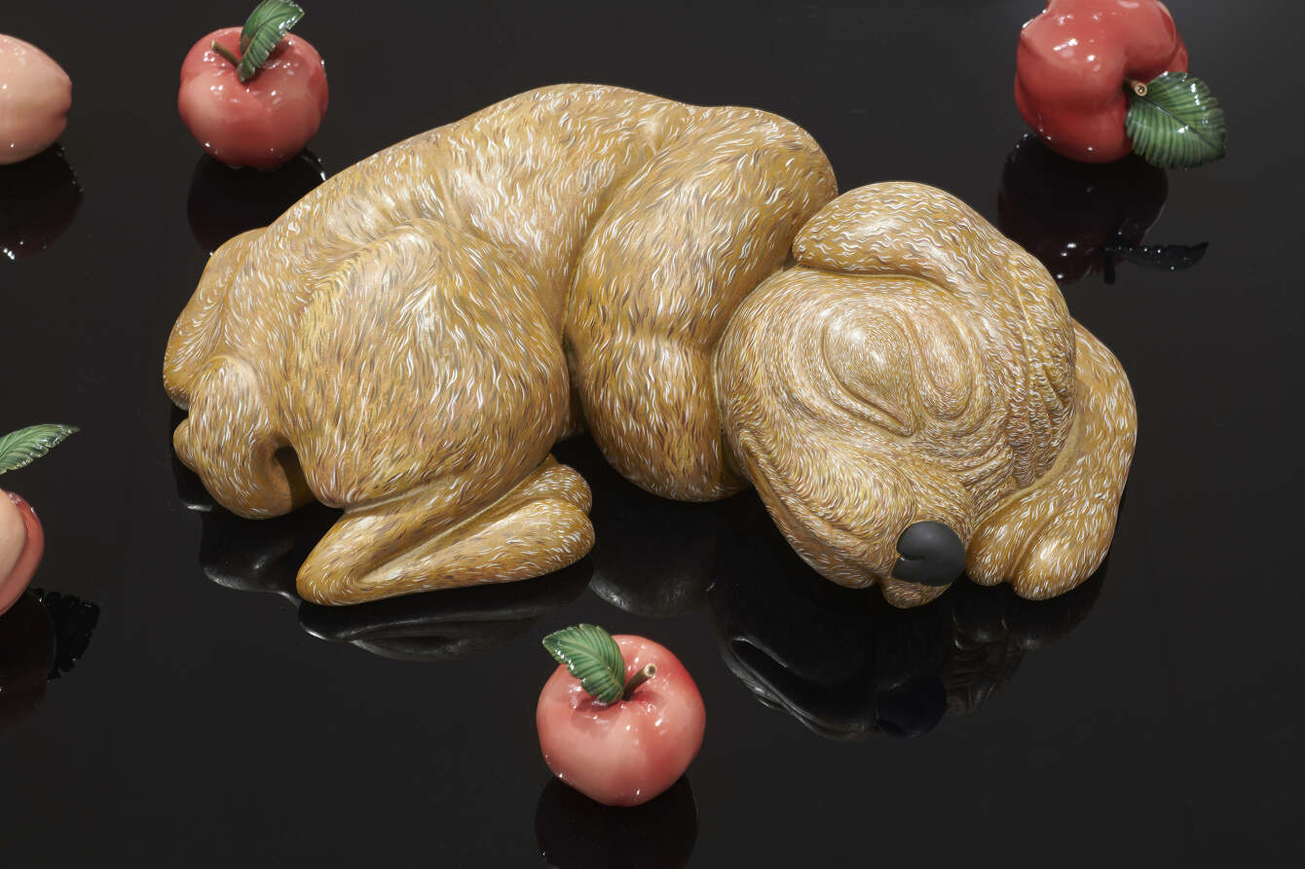
Malene Hartmann Rasmussen
Værk fra udstillingen: “Natur. Spor & Spejlinger, Clay, Middelfart, 2021
Malene Hartmann Rasmussens hjemmeside med flere værker af kunstneren kan ses her:
https://www.malenehartmannrasmussen.com/Natur-Spor-Spejlinger-CLAY-Keramikmuseum-Danmark-2021

Slide 12
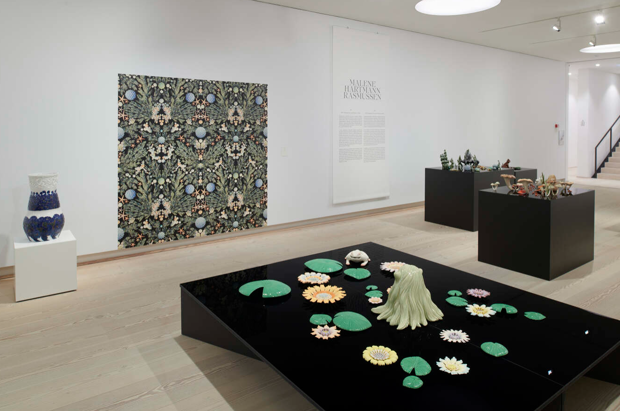
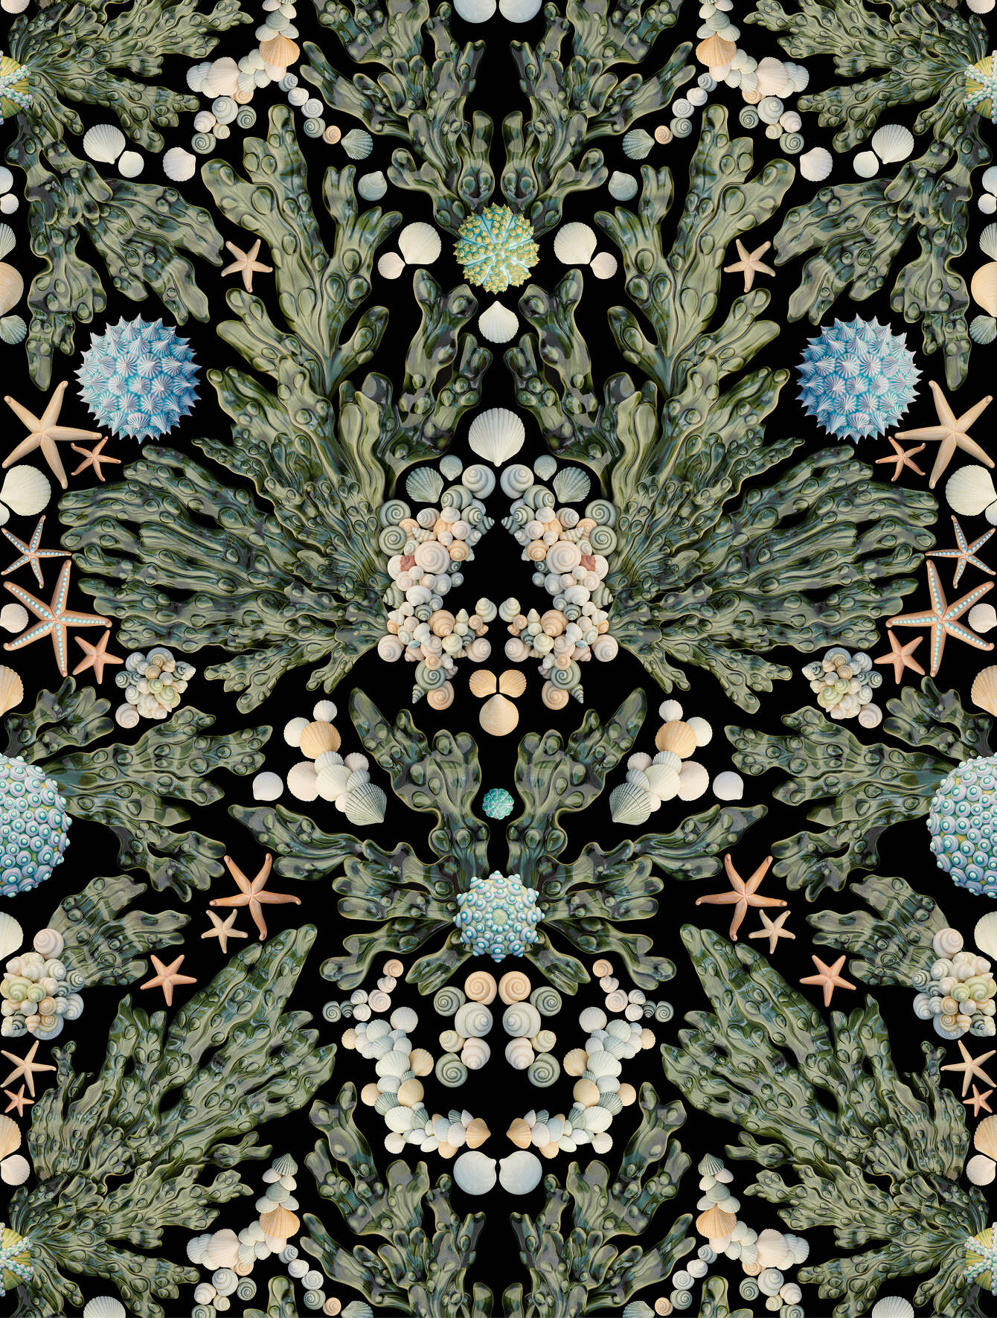
Malene Hartmann Rasmussen, værk fra udstillingen: “Natur. Spor & Spejlinger, Clay, Middelfart, 2021

Slide 13
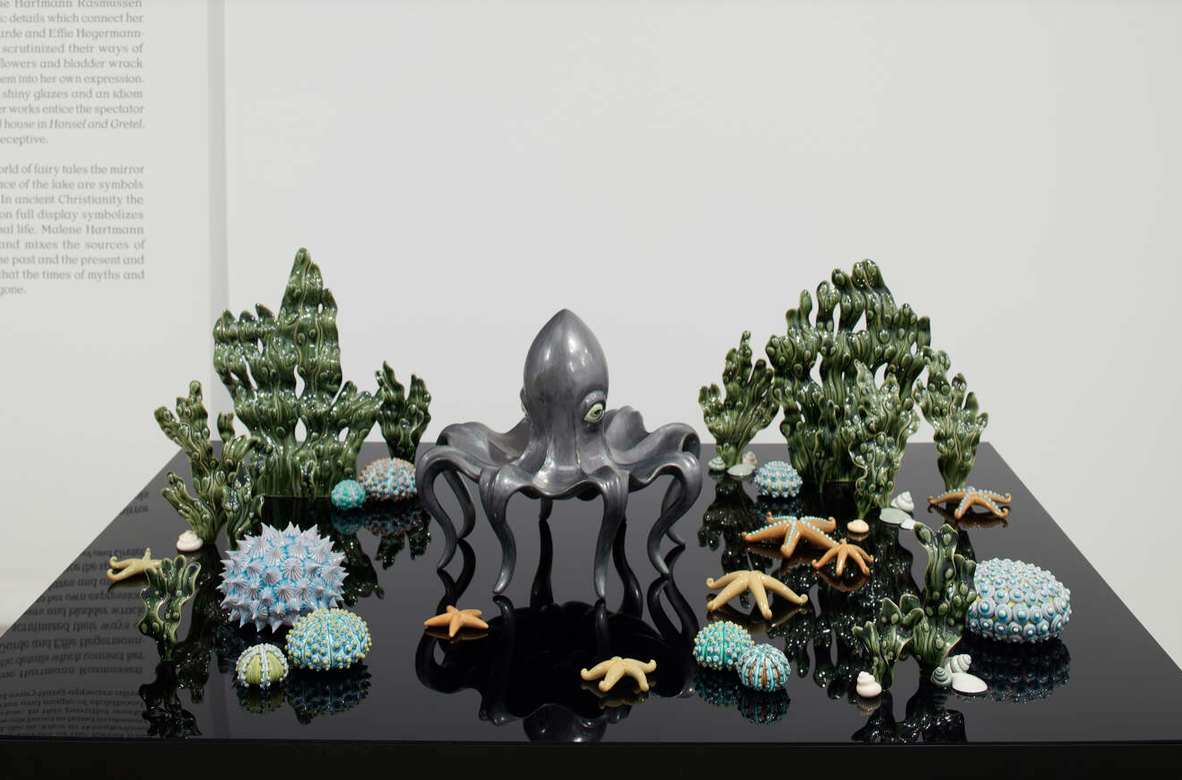
Malene Hartmann Rasmussen, værk fra udstillingen: “Natur. Spor & Spejlinger, Clay, Middelfart, 2021

Slide 14
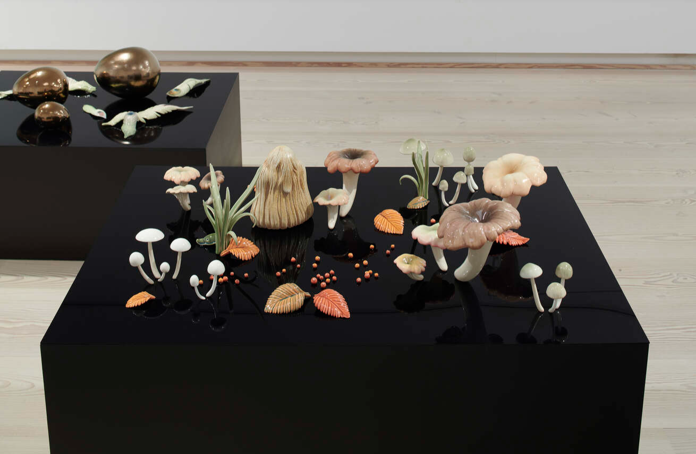
Malene Hartmann Rasmussen, værk fra udstillingen: “Natur. Spor & Spejlinger, Clay, Middelfart, 2021

Slide 15
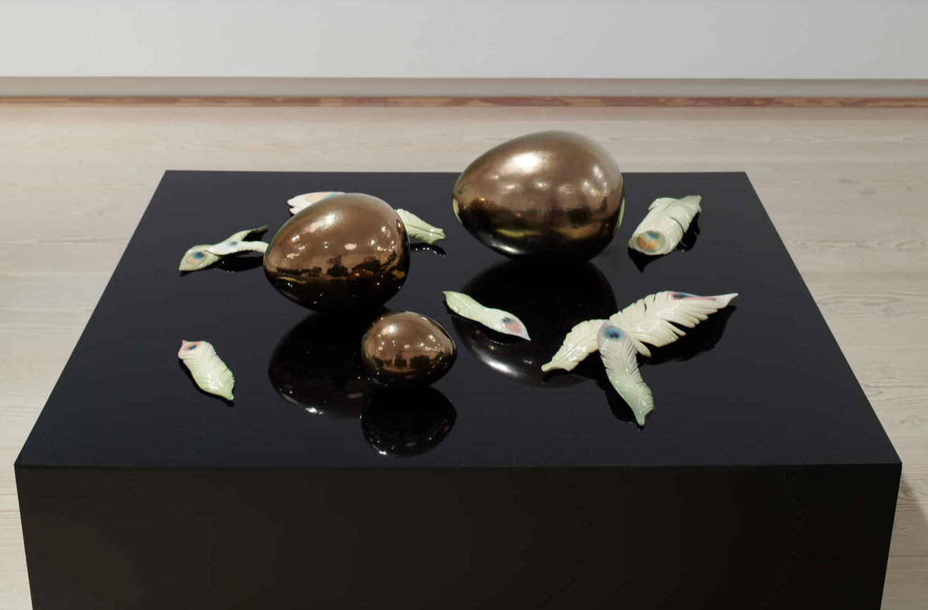
Malene Hartmann Rasmussen, værk fra udstillingen: “Natur. Spor & Spejlinger, Clay, Middelfart, 2021

Slide 16
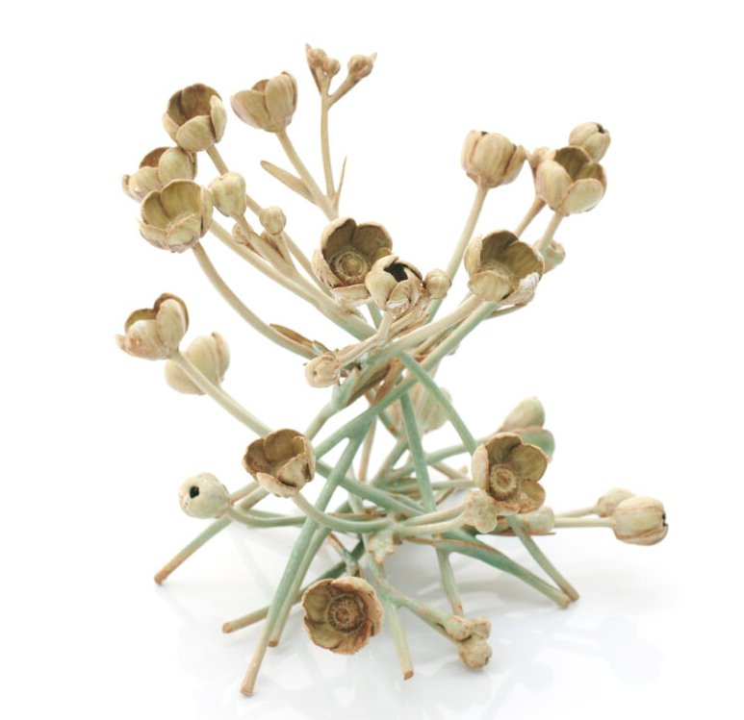
Marianne Nielsen
Marianne Nielsen, værk fra udstillingen: “Natur. Spor & Spejlinger, Clay, Middelfart, 2021

Slide 17
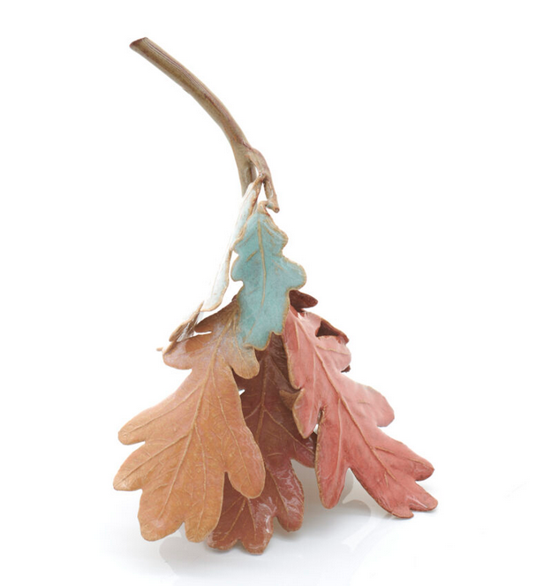
Marianne Nielsen, værk fra udstillingen: “Natur. Spor & Spejlinger, Clay, Middelfart, 2021

Slide 18
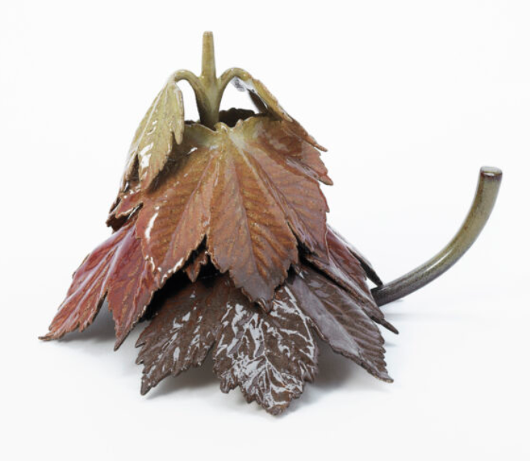
Marianne Nielsen, værk fra udstillingen: “Natur. Spor & Spejlinger, Clay, Middelfart, 2021

Slide 19
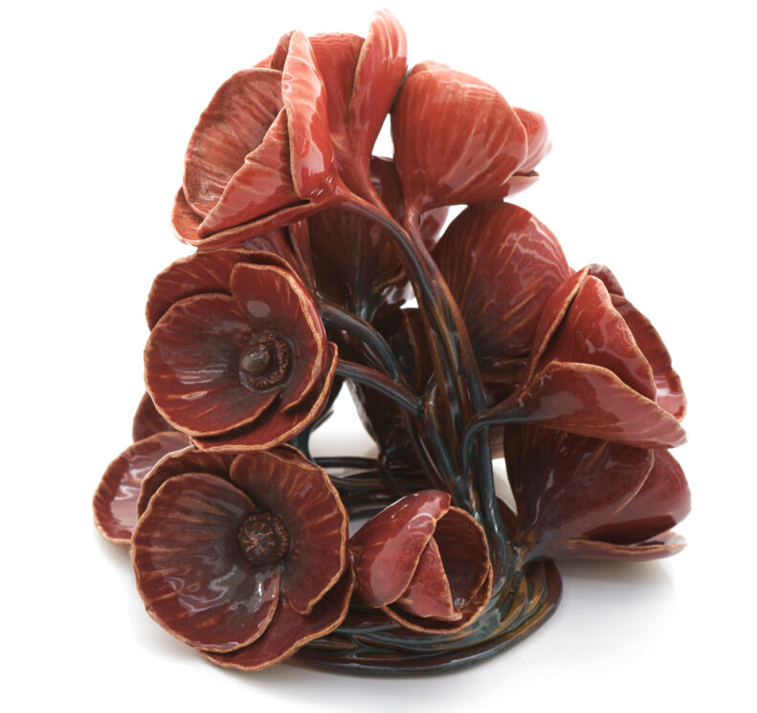
Marianne Nielsen, værk fra udstillingen: “Natur. Spor & Spejlinger, Clay, Middelfart, 2021

Slide 20
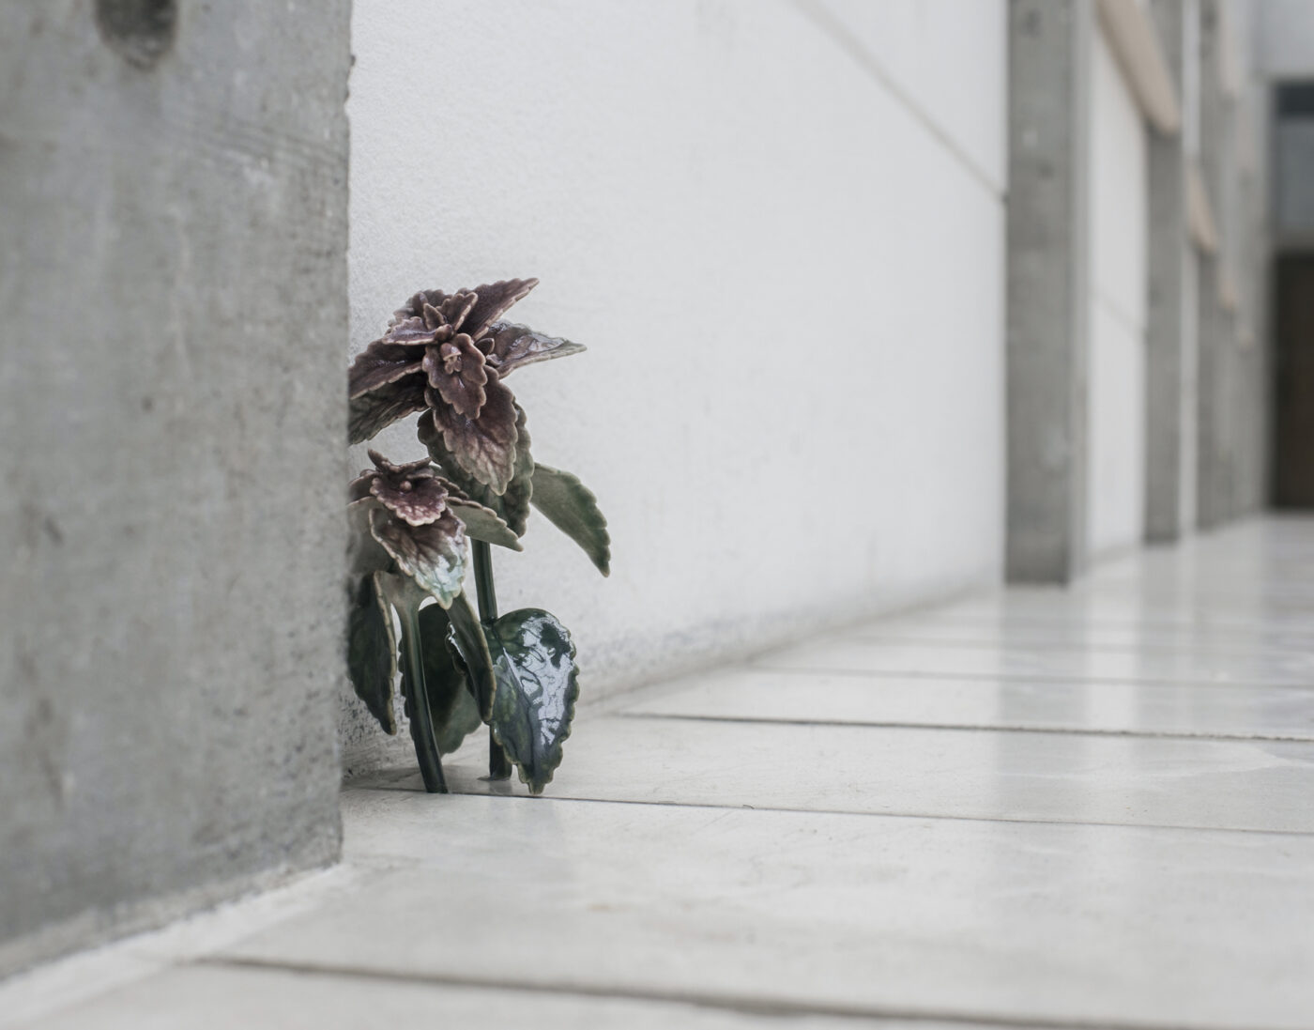
Marianne Nielsen, ”Til stedet”, udstilling i gallerigangen i Bagsværd Kirke, 2017.2017

Slide 21
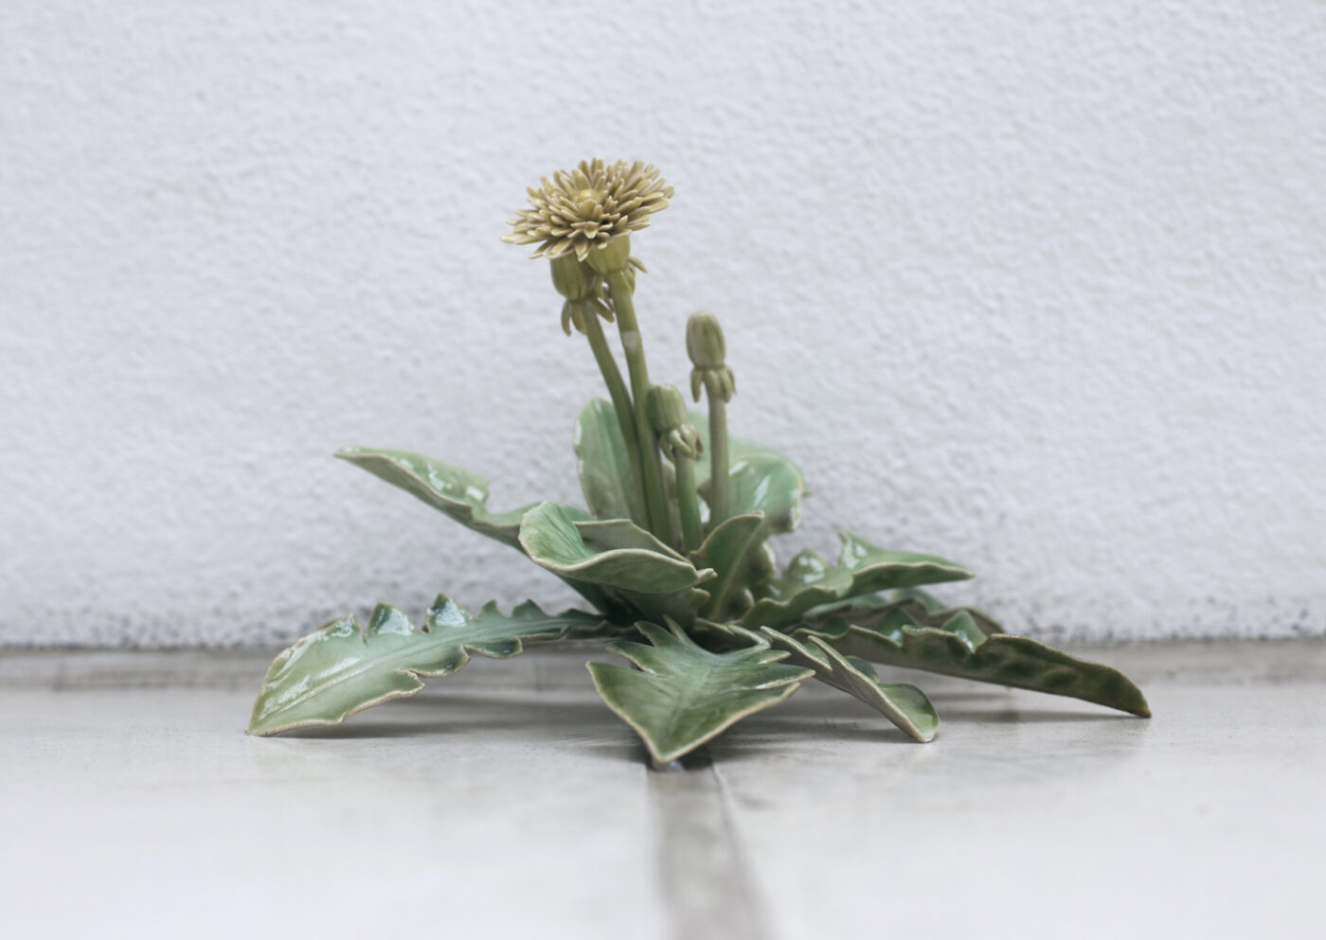
Marianne Nielsen, ”Til stedet”, udstilling i gallerigangen i Bagsværd Kirke, 2017 – kunstnerens hjemmeside: https://mariannenielsen.com/

Slide 22
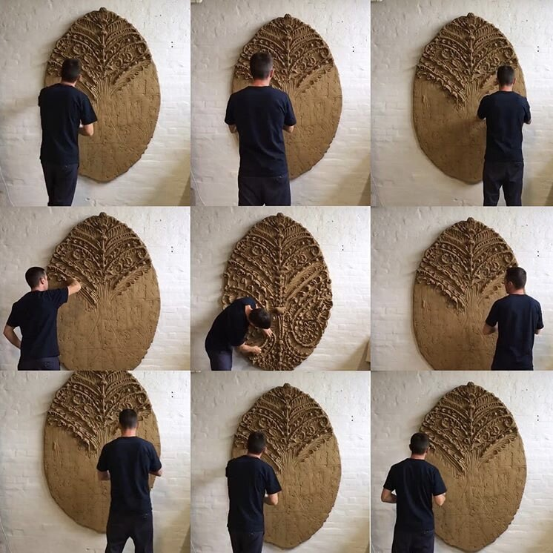
Manuel Canu
Come Again-Grand Ornament
Raw clay composition, performance 24 September 2020,
raw clay on wood panel,
180 by 120 by 20 cm
“Manuel Canu er dykket ned i et gammelt tegningsmateriale af duvende tang. Som et glemt alfabet har han vakt det til live igen ved at gentage planternes rytmiske duven i både tegning og ler. Gennem det processuelle arbejde vokser en oplevelse af naturen som spirituelt erkendelsesrum”.
Fra Clays beskrivelse af værkerne til udstillingen “Natur. Spor & Spejlinger, Clay, Middelfart, 2021 https://claymuseum.dk/udstilling/natur-spor-spejlinger/

Slide 23
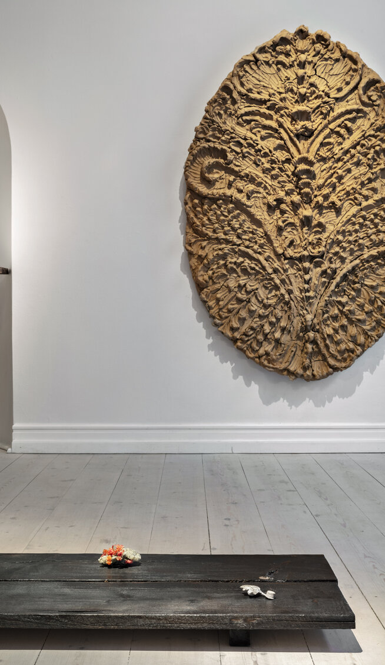
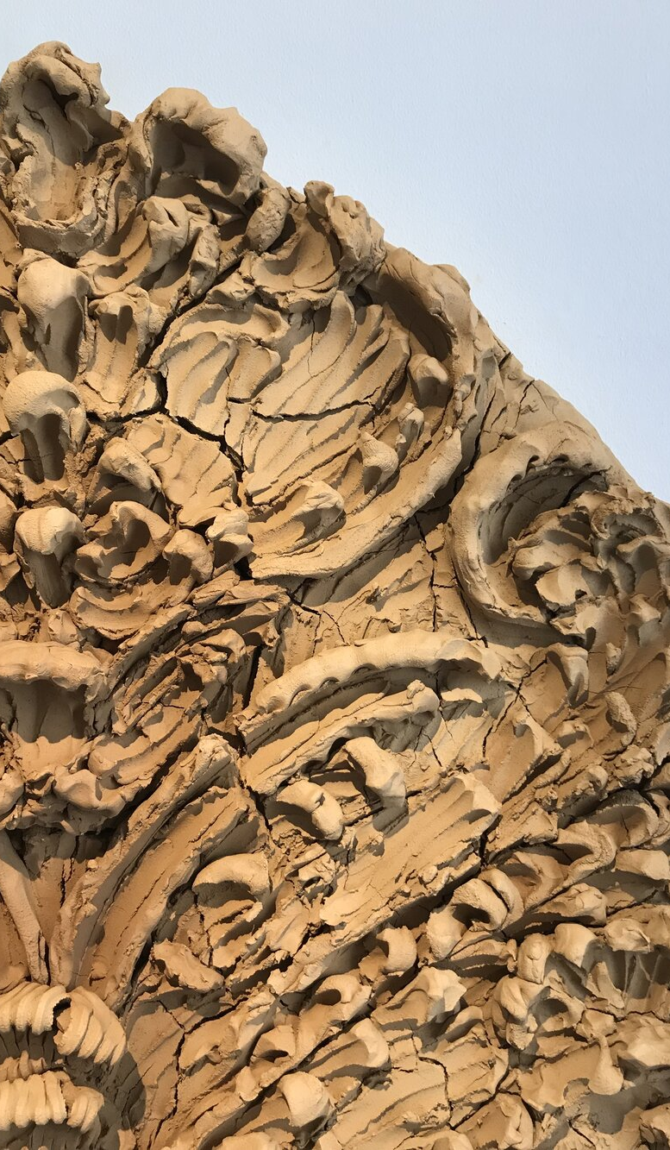
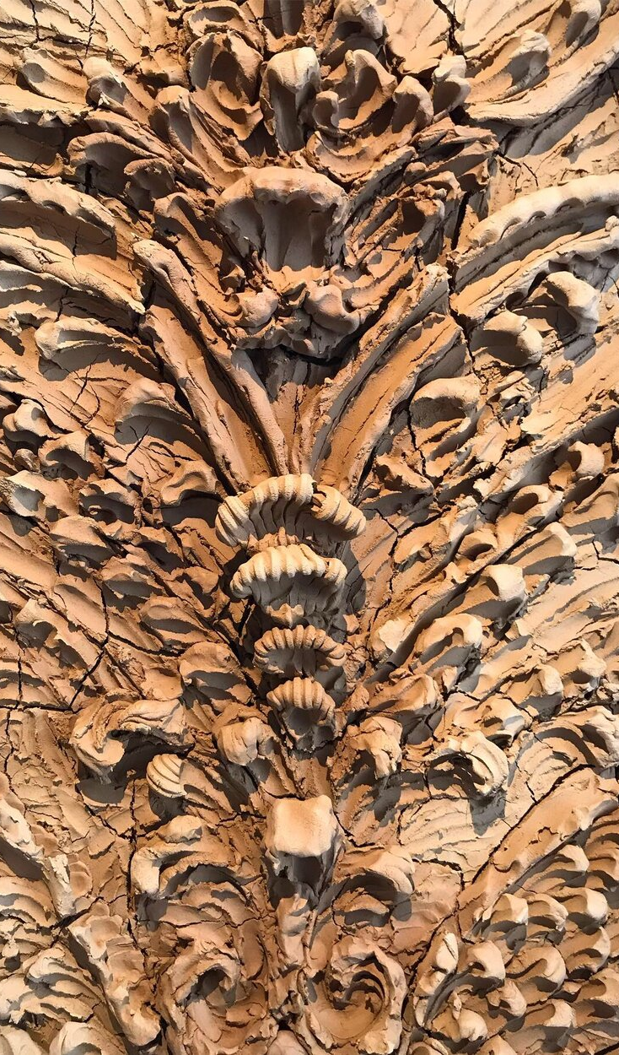

Slide 24
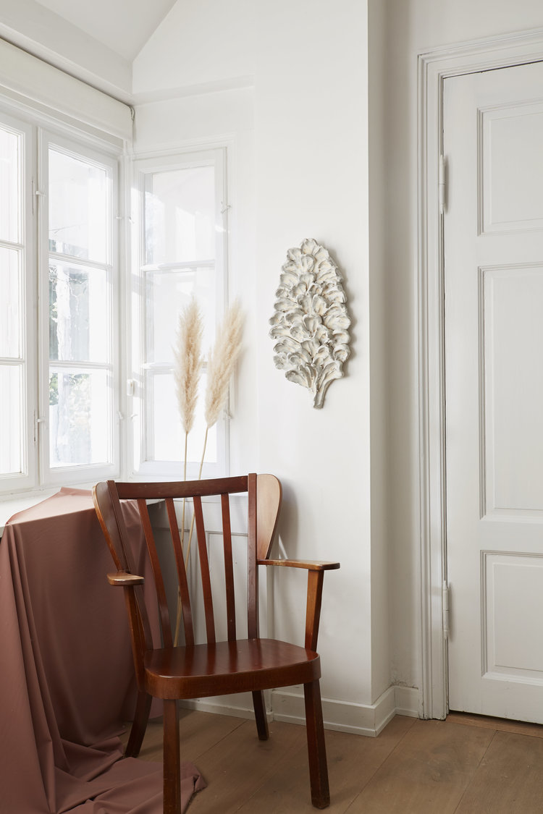
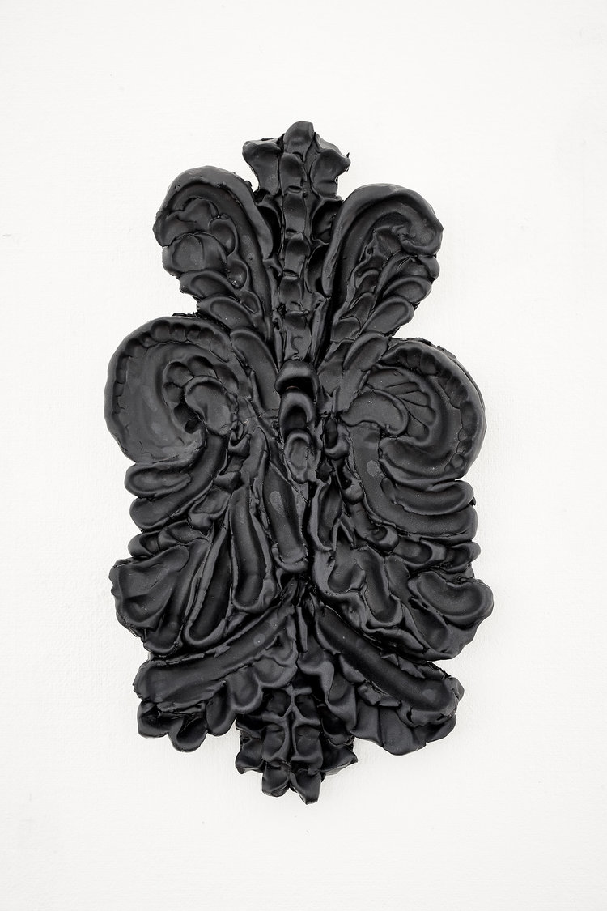
Manuel Canu:
Botanical Composition #2, Ceramic Ornament, Stonewareceramic, white, grey, cream glaze, 60x35cm
Botanical Composition #8
Ceramic Ornament, Red earthenware clay, black and white matt glaze, 60x30cm

Slide 25
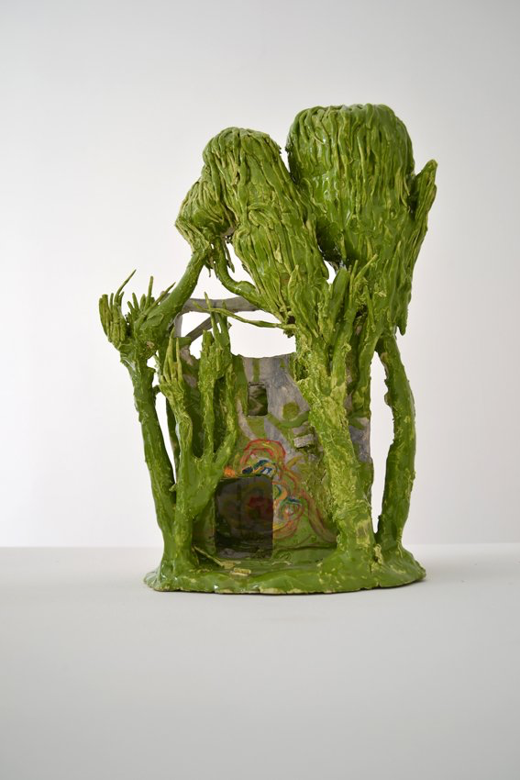
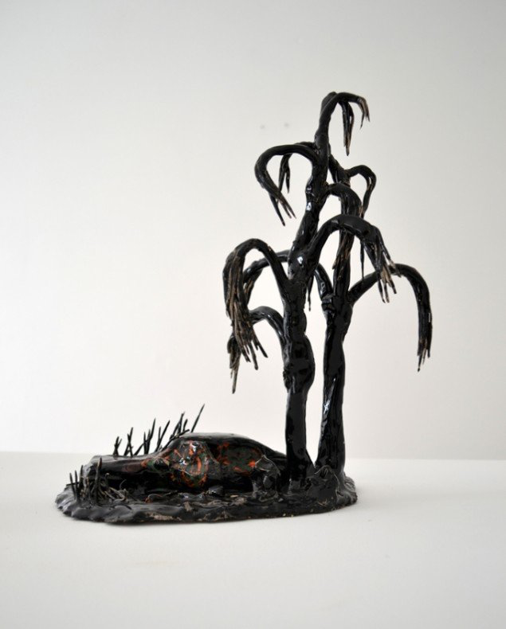
Mette Vangsgaard
Mette Vangsgaard: Nogen havde forladt bilen ude i mosen, 2013, paperclay, brændt og glaseret med keramisk glasur, 37x23x28 cm og Ruin, 2013, paperclay, brændt og glaseret med keramisk glasur, 37x28x20 cm.

Slide 26
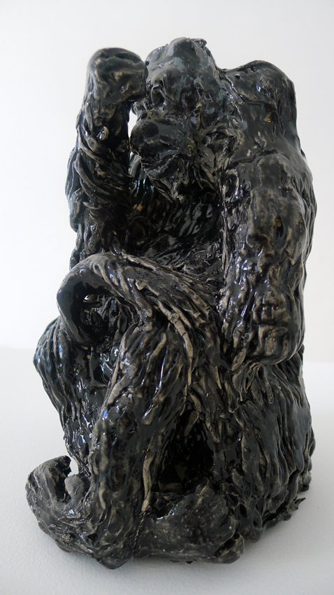
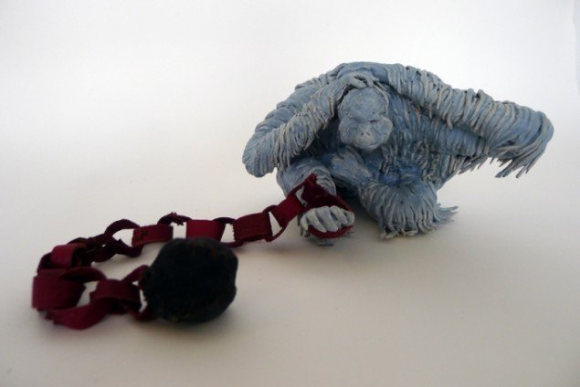
Mette Vangsgaard: Sort Abe, 2014. Paperclay, brændt og glaseret med keramisk glasur og lustre, 22x15x11 cm.
Mette Vangsgaard: Grå Abe med Kæde, 2014, paperclay, brændt og glaseret med keramisk glasur, 11x19x25
https://kunsten.nu/journal/ugens-kunstner-mette-vangsgaard/

Slide 27
Teoretiske begreber: realistisk og ekspressivt
Kunstnere kan når de arbejder med et motiv vælge forskellige udtryksmåder og startegier. To fagbegreber der kan hjælpe os til at beskrive og forklare disse udtryksmåder er realistisk og ekspressivt.
Realisme: Her ønsker kunstneren at gengive det sete så nøjagtigt som muligt. Indtrykket er styrende for værkets form.
Ekspressivitet: Her ønsker kunstneren at formidle den subjektiv oplevelse eller følelse, der knytter sig til motivet. Udtrykket er styrende for værkets form.

Slide 28
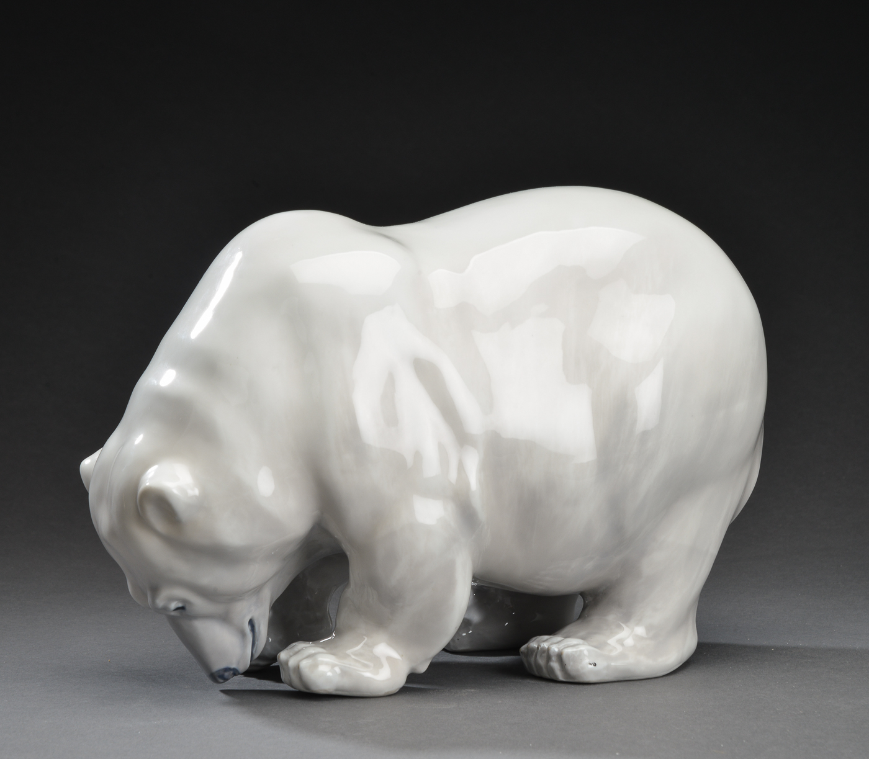
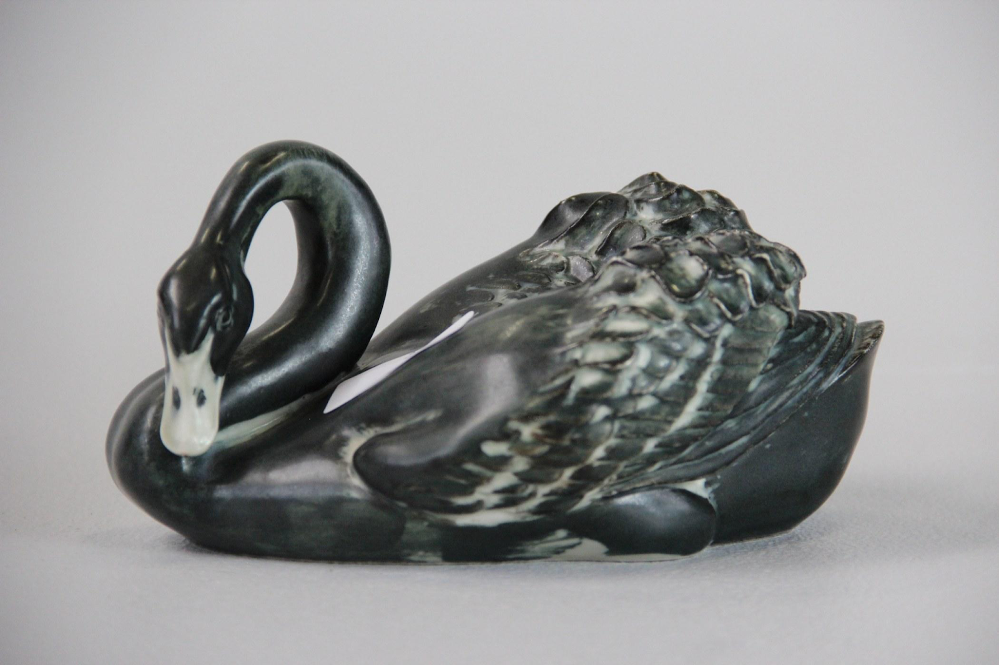
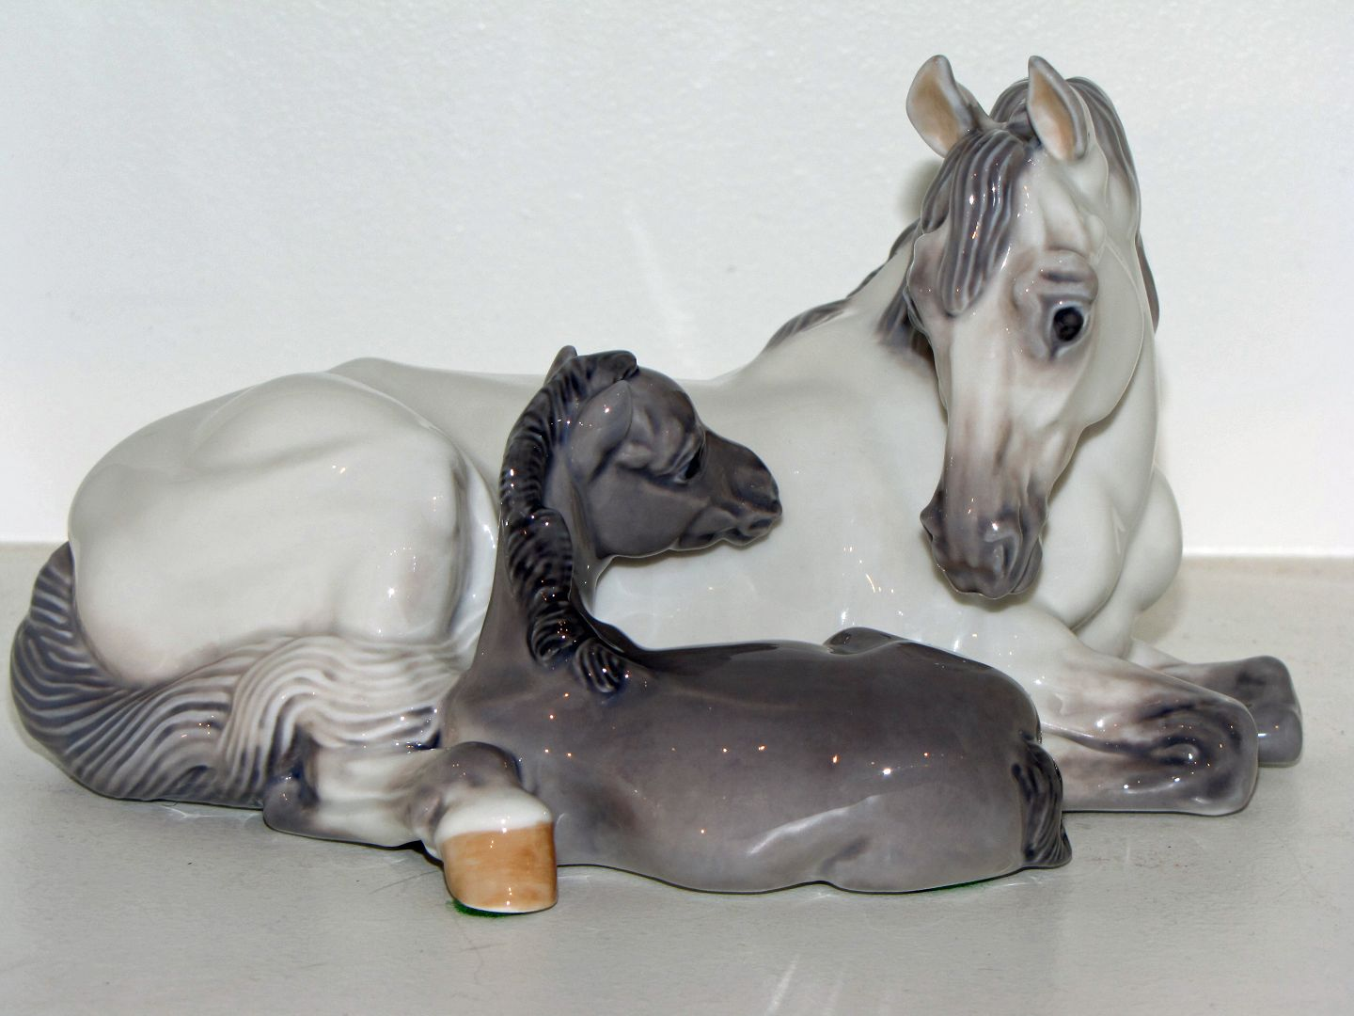
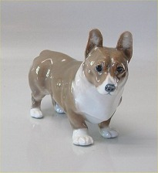
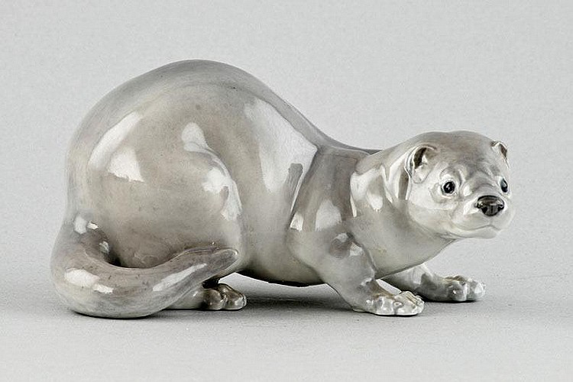
Eksempler på et realistisk udtryk
Jeanne Vivian Grut, forskelligt stentøj for Royal Copenhagen fra perioden ca. 1955-90

Slide 29
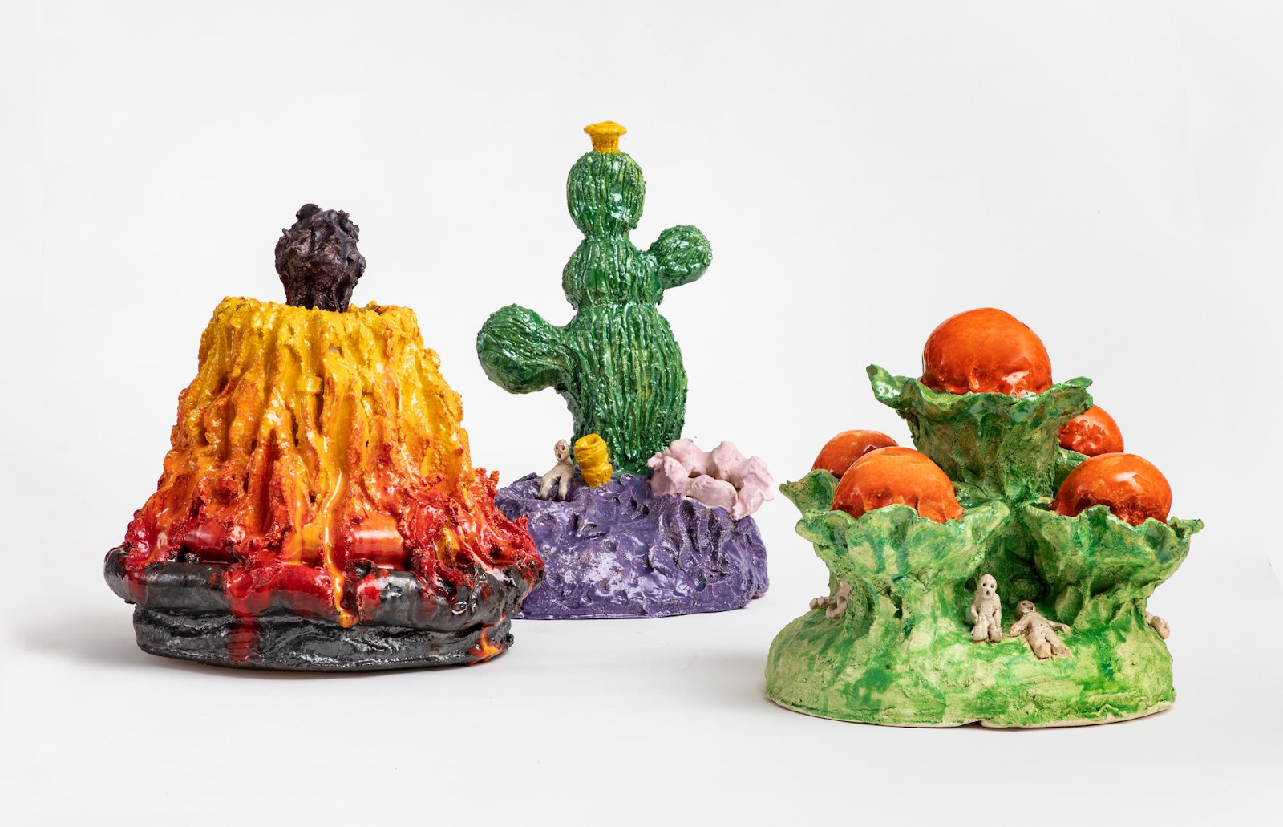
Eksempler på et ekspressivt udtryk
Andreas Brinch, Eruption, Cactus Clash, Night Trippers, stentøj, 2015

Slide 30
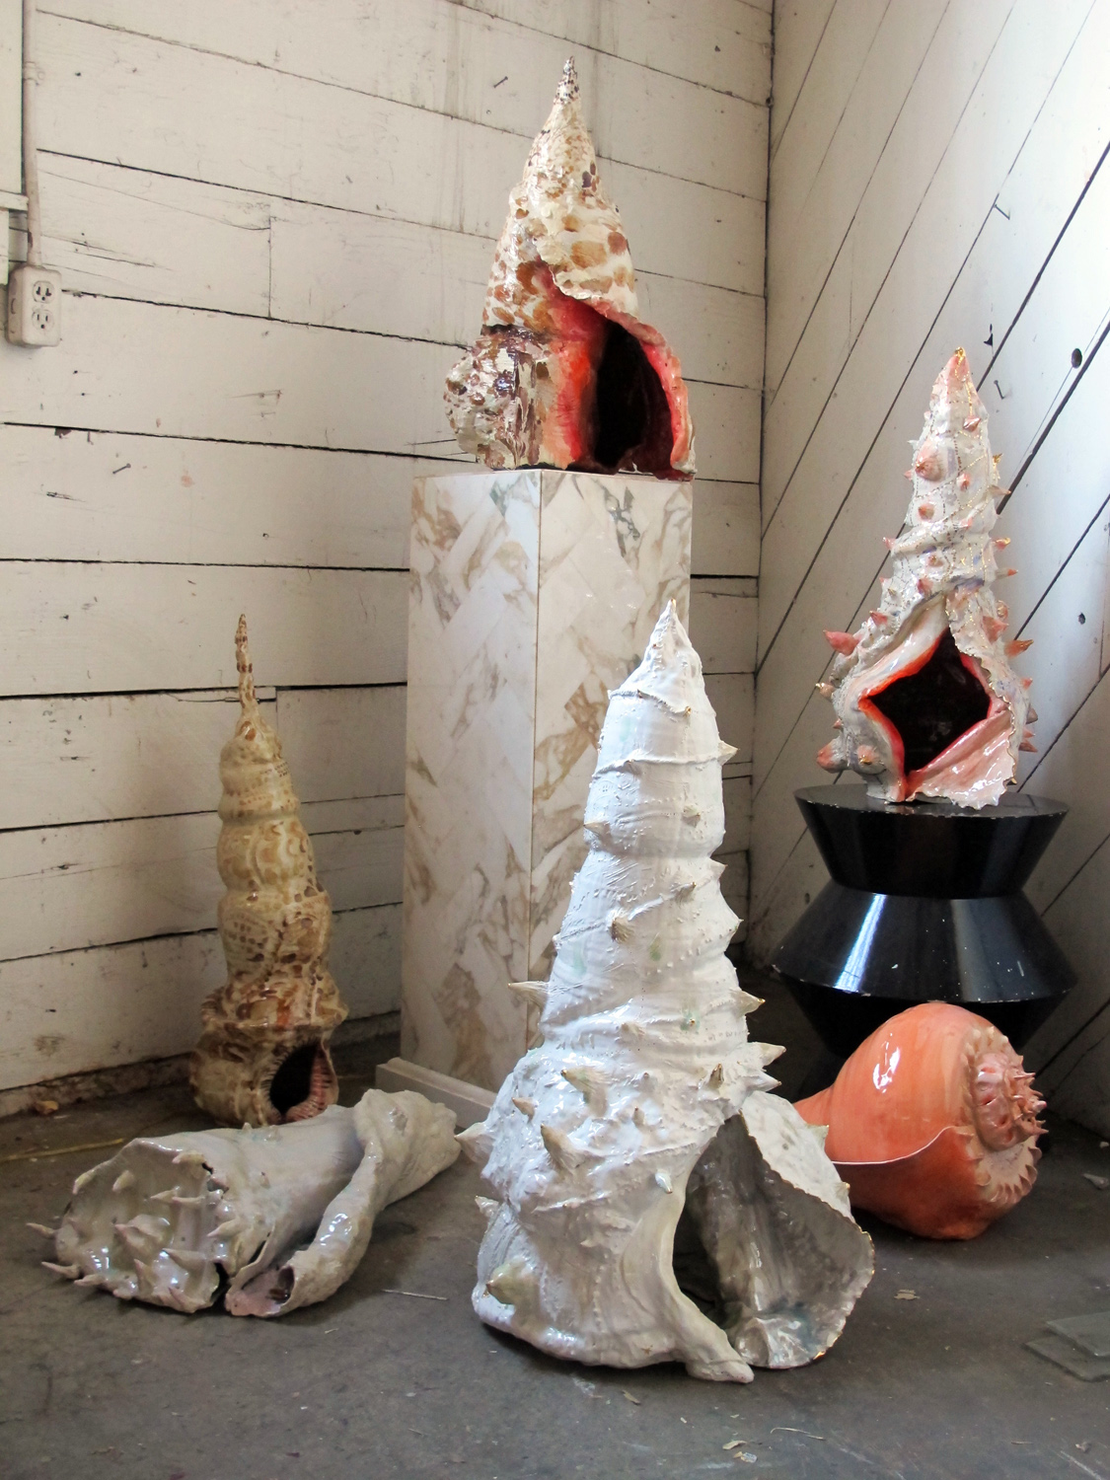
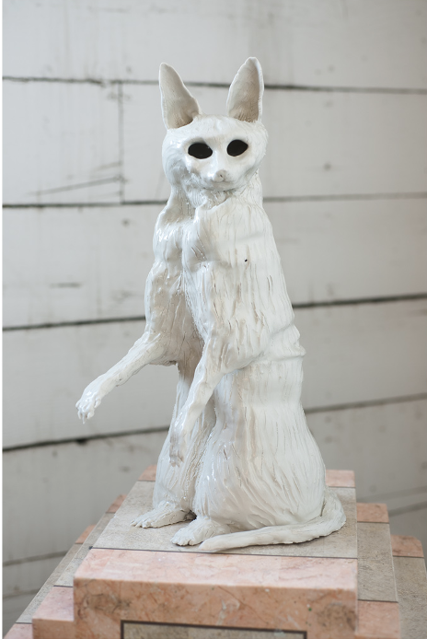
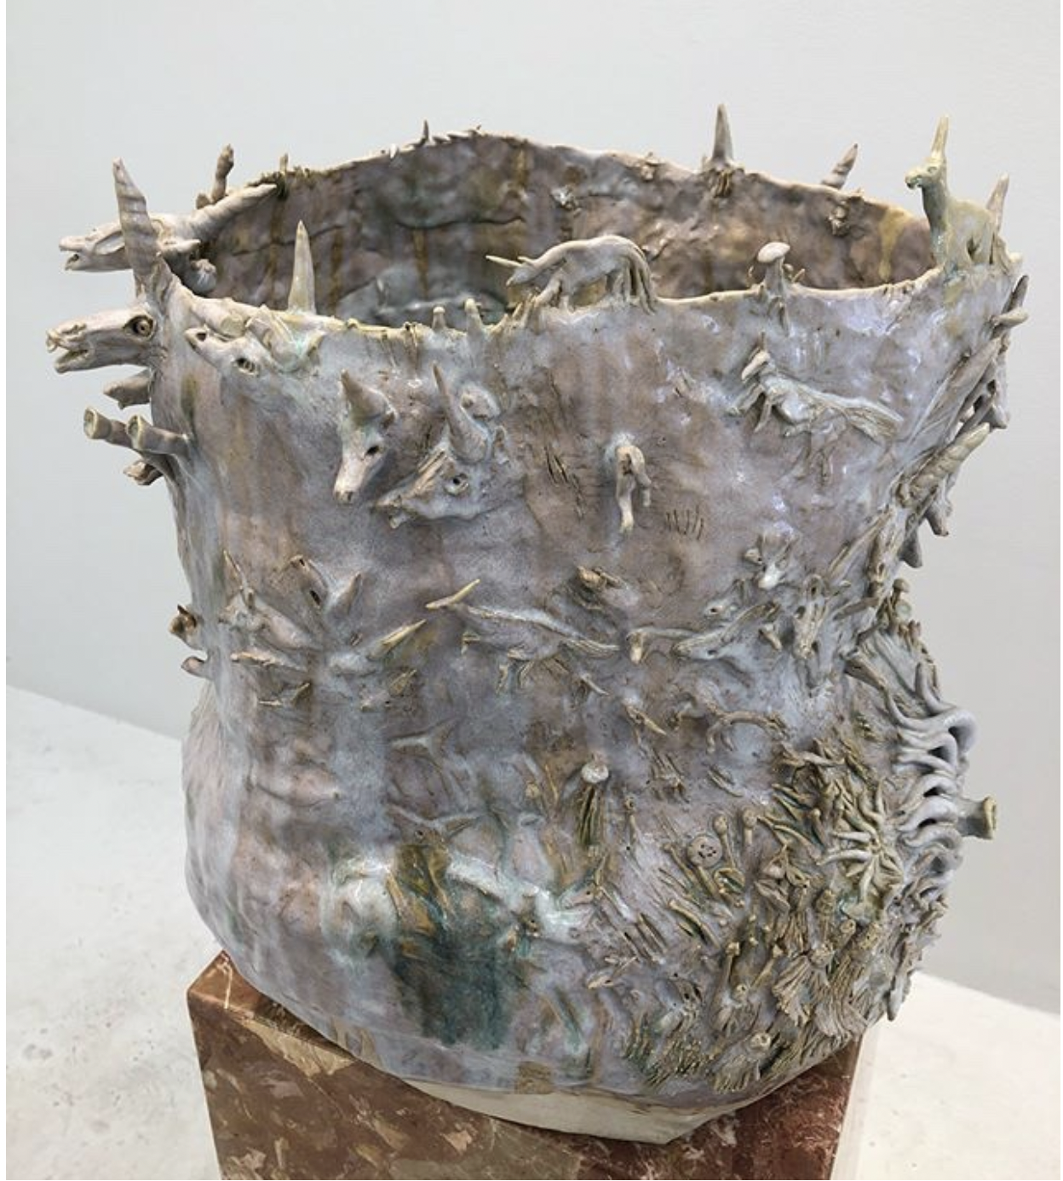
Eksempler på et ekspressivt udtryk
https://allisonschulnik.me/

Slide 31
Analyseopgave
Diskuter med din sidemand hvilke af værkerne i denne PPT, der er overvejende realistiske, og hvilke der er overvejende ekspressive i deres udtryk.

Slide 32
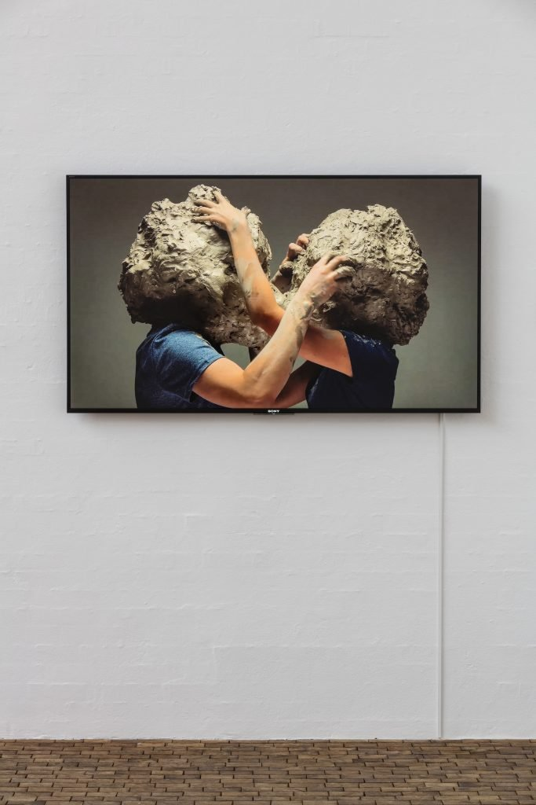
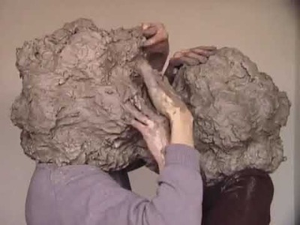
Ler i andre kunstformer – her brugt i en videoinstallation…
William Cobbing: The Kiss og The Kiss 2 (Kysset 2), videoinstallation, 2017

Slide 33
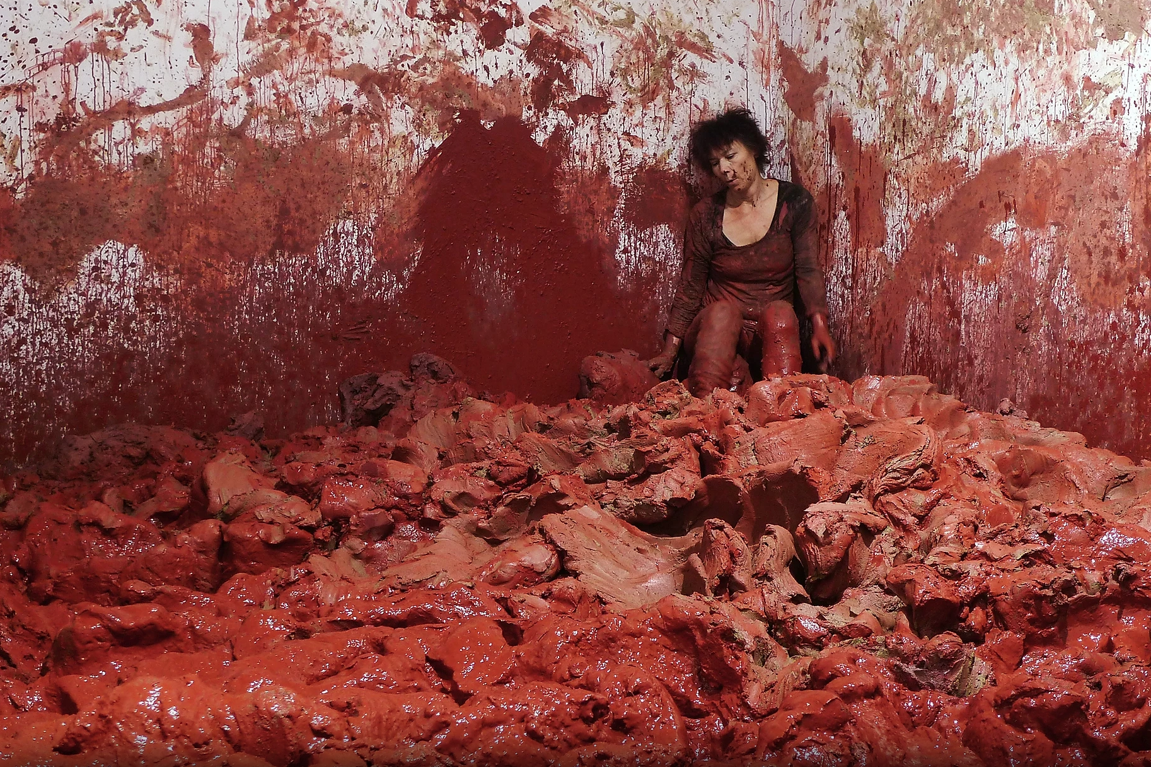
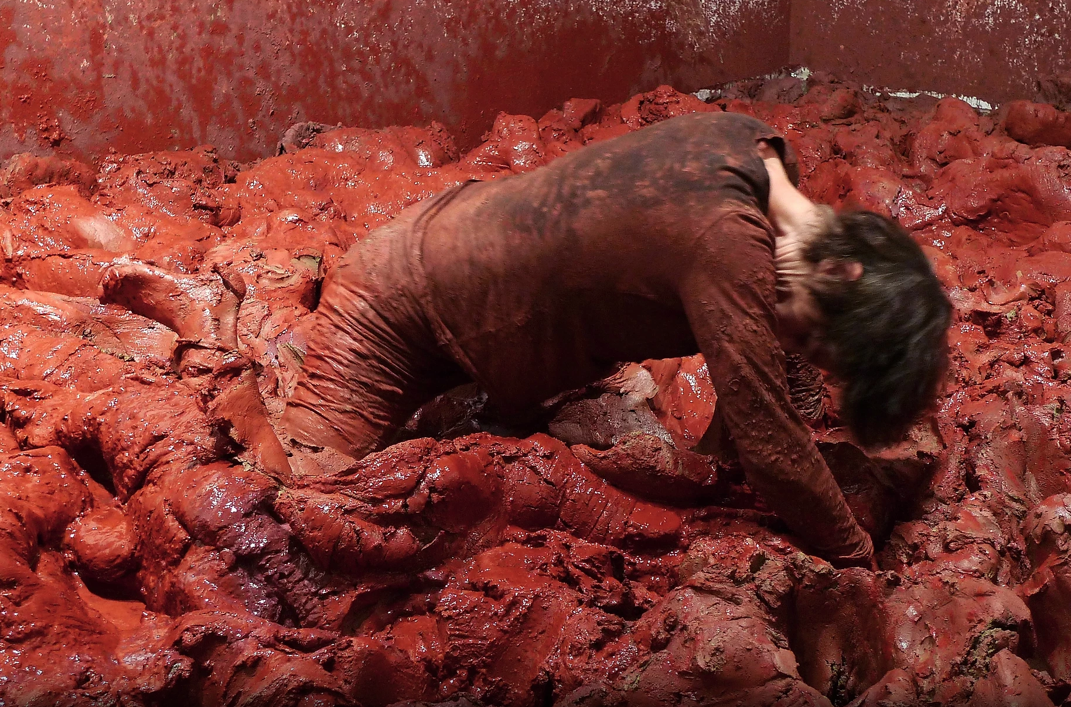
Ler i andre kunstformer – her brugt i performance kunst…
Alexandra Engelfriet er kendt for sine enorme og utroligt krævende arbejder med ler i landskaber. Kunstneren bruger sin krop som værktøj, når hun møjsommeligt ormer sig rundt i sine værker, der ofte består af mange tons ler. Her har hun med håndkraft og kropstromle installeret ti tons ler i et af museets rum. I løbet af udstillingen arbejder hun videre med leret, og dette arbejde genererer en række nye værker.
Engelfriet adresserer urkraften: Hun engagerer sig i en direkte og spontan relation med leret – 1/1. Det skal opleves for at forstå de kropslige, universelle og tidslige aspekter i en så kompromisløs og grænsesøgende praksis. I hendes univers forsvinder museet og bliver til noget helt andet: Natur, laboratorium, kødkatedral, riterum…
Billeder fra udstilligen LER! På Museum Jorn, 2018, citat fra anmeldelse på Kunsten.nu: (https://kunsten.nu/journal/den-der-ler-bedst/ )

Slide 34

Ler i andre kunstformer – her brugt i en stop motion animation…
Allison Schulnik: Mound, 2011
https://www.nermanmuseum.org/exhibitions/2012-01-13-schulnik-allison-mound.html

